Slide 1
ソフトウェア開発におけるプロセス
鶴保 征城
駒谷 昇一
ずっと受けたかったソフトウェアエンジニアリングの授業１
60191055 山崎大輝

Slide 2
プロセスとは
ソフトウェア開発でのプロセス
「方法」「手順」「製法」「工程」
一つひとつの仕事ないしは一連の仕事
互いに関連をもつ活動の集合で、入力を出力に変換すること
説明可能（定義）
繰り返し可能（反復）
測定可能（分析・評価）
結果の把握可能（予測）

Slide 3
ビジネスプロセス
基幹業務
  マーケティング・営業・製造など
  支援業務
  顧客管理・経理・資産活用など

Slide 4
プロセスとプロダクト
プロセス
  プロダクトを生み出す工程（カンバン方式、アンドン方式）
  プロダクト
  エンジニアリングの過程で生成される生産物（自動車、情報システム）
  良いプロダクトの生産には不断のプロセス改善が必要

Slide 5
プロセスに対する
日米の考え方の違い
 | 欧米 | 日本
前提 | 多くの人種 契約による雇用 | 単一人種 終身雇用
特徴 | プロセス品質がプロダクト品質を決定。したがってトップダウンで改革 | プロセス品質とプロダクト品質はあまり関係ない。ボトムアップで改善
長所 | 責任と権限が明確 プロセスを必ず文書化 | プロセスの軽微な不具合は現場で調整できる
短所 | プロセス設計の不具合の影響が大きい | 責任と権限が不明確 プロセスが文書化されない

Slide 6
ソフトウェア開発における
プロセス
小規模なプログラム
  利用者＝プログラム作成者
  プログラミングとテストを繰り返して完成させる
  大規模なプログラム
  系統的に、一貫性をもって、ムダなく、単純に
  プロセスの考え方が重要

Slide 7
ウォーターフォールモデル
要求分析
外部設計
内部設計
プログラミング
テスト
運用・保守

Slide 8
設計とテストのＶモデル
運用
プログラミングをはさんで左右対称
要求分析
受け入れテスト
外部設計
結合・総合テスト
内部設計
単体テスト
確認
検証
プログラミング

Slide 9
ウォータフォールモデルの
特徴
逐次的に開発を進められ、各段階の成果はドキュメントによって段階的に引き継がれるので、進捗管理が容易
段階ごとの作業がしやすい
大規模システムの開発に向いている
開発方法として定着しており、開発要因の教育がしやすい

Slide 10
ウォータフォールモデルの
問題点
要求分析の結果がコンピュータ上の動作で確認されるまで長期間を要する
作業中のある段階で遅れが生じると、それ以降の段階に遅れが波及し、次々に遅れが生じる
作業中の段階で上流段階の不具合が見つかった場合、上流にさかのぼって修正をするのに多くの労力を要する

Slide 11
ウォータフォールモデルの
改良
要求分析
1つ前のプロセスへ戻ることを認めるモデル
修正ウォータフォールモデル
外部設計
内部設計
プログラミング
テスト
運用・保守

Slide 12
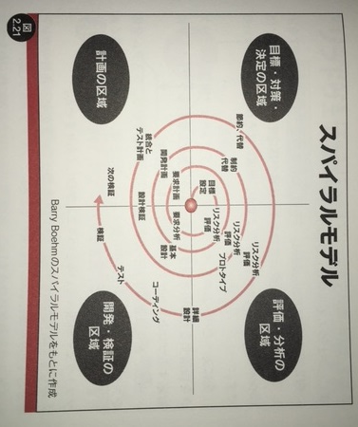
ウォータフォールモデルの
改良
インクリメンタルモデル
優先度の高い機能から順番に作っていく
イテラティブモデル
何回か繰り返し見直し、部分的に追加や修正を行う
スパイラルモデル
４つの区域を回りブラッシュアップしていく

Slide 13
アジャイル開発手法
プロセスやツールよりも、個人とその相互関係を重視する
包括的なドキュメントよりも、動くソフトウェアを重視する
契約交渉よりも、顧客とのコラボレーションを重視する
計画に従うよりも、変化に対応することを重視する

Slide 14
アジャイル開発手法の背景
ビジネス環境の変化が激しく、仕様が確定しない、カットオーバーしても仕様変更が続く
短期開発、低コスト化の要請が大きくなっている

Slide 15
アジャイル開発手法の意味
優秀な人材（のみ）で構成した小規模チームの生産性が最も高い
複数のプロセスを並行して進めるコンカレントエンジニアリングが不可欠
お客様がフルコミットした使用を実現したテスト済みのソースコードの生産（スループット）を最大にする

Slide 16
ソフトウェア開発プロセス
のもうひとつの視点
課題
仕様
設計
ビジネス要求の変化
システム要求の変化
Ｆｅｅｄｂａｃｋ
Validation
(妥当性検証)
Verification
(正当性検証)
構築技術の変化

Slide 17
エンドユーザ視点の
開発プロセス
先進的な企業は、システム開発に際し
十分なヒアリング調査、分析だけでなく
主要なエンドユーザにシステム開発の用件定義や、
サービス開始前のシステムテストに参加してもらって完成度を高めている。

Slide 18
まとめ
「プロセス改善なくして結果なし」
ウォータフォールかアジャイルか、のような二択ではなく
バランスよく考えていくことが大切
積極的にエンドユーザやアプリケーションシステムのオーナがシステム開発に参加することで、システムとシステムが実現する業務品質を上げていくことが必要

